Slide 1
第7章 定时器/计数器的工
作原理及应用

Slide 2
AT89S52单片机片内集成有3个定时器/计数器T0、T1和T2，可以满足计数或定时的需要。
本章首先介绍兼容AT89S51的T0、T1定时器/计数器的结构及工作原理。由于定时器/计数器T2的功能较强，内部结构及工作原理比T0、T1稍显复杂，因此将其与T0、T1分开，在本章后面单独介绍。

Slide 3
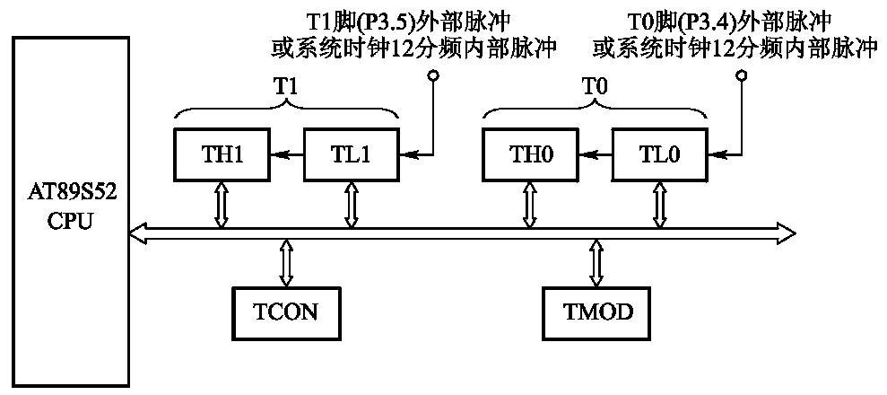
7.1 定时器/计数器T0与T1的结构
AT89S51定时器/计数器结构见图 7-1，定时器/计数器T0由特殊功能寄存器TH0、TL0构成，T1由特殊功能寄存器TH1、TL1构成。
图7-1 定时器/计数器结构框图

Slide 4
两个定时器/计数器都具有定时器和计数器2种工作模式（定时器模式和计数器模式），4种工作方式（方式0、方式1、方式2和方式3）。定时器/计数器属于增1计数器。
图7-1中的特殊功能寄存器TMOD用于选择定时器/计数器T0、T1的工作模式和工作方式。特殊功能寄存器TCON用于控制T0、T1的启动和停止计数，同时包含了T0、T1的状态。T0、T1不论是工作在定时器模式还是计数器模式，实质都是对脉冲信号进行计数，只不过是计数信号的来源不同。计数器工作模式是对加在T0（P3.4）和T1（P3.5）两个引脚上的外部脉冲进行计数（见后面的图7-4）；而定时器工作模式是对系统的时钟振荡器信号经片内12分频后的内部脉冲信号计数。由于时钟频率是固定值，12分频后的脉冲信号周期也为固定值，所以可根据对内部脉冲信号的计数值计算出定时时间。

Slide 5
计数器的起始计数都是从计数器的初值开始。AT89S52单片机复位时计数器的初值为0，也可用指令给计数器装入一个新的初值，从新的初值开始计数。定时器/计数器属于增1计数器。
7.1.1 工作方式控制寄存器TMOD
TMOD用于选择定时器/计数器的工作模式和工作方式，字节地址为89H，不能位寻址，格式见图7-2。

Slide 6

8位分两组，高4位控制T1，低4位控制T0。
TMOD各位说明如下。
（1）GATE—门控位
GATE=0，定时器是否计数，由控制位TRx（x = 0，1）来控制。
图7-2 寄存器TMOD格式

Slide 7
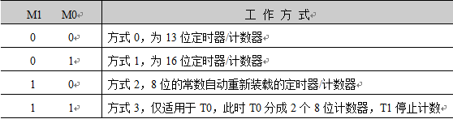
GATE=1，定时器是否计数，由外中断引脚INTx* 上的电平与运行控制位TRx共同控制。
（2）M1、M0—工作方式选择位
M1、M0 4种编码，对应于4种工作方式的选择，见表7-1。
表7-1 M1、M0工作方式选择

Slide 8

（3）C/T* —计数器模式和定时器模式选择位
C/T*=0，定时器模式，对系统时钟12分频后的脉冲进行计数。
C/T*=1，计数器模式，计数器对外部输入引脚T0（P3.4）或T1（P3.5）的外部脉冲（负跳变）计数。
7.1.2 定时器/计数器控制寄存器TCON
TCON字节地址88H，位地址为88H～8FH。格式见图7-3。
图7-3 TCON格式

Slide 9
第6章已介绍与外中断有关的低4位。这里仅介绍高4位功能。
（1）TF1、TF0—计数溢出标志位
当计数器计数溢出时，该位置“1”。使用查询方式时，此位可供CPU查询，但应注意查询后，用软件及时将该位清“0”。使用中断方式时，作为中断请求标志位，进入中断服务程序后由硬件自动清“0”。
（2）TR1、TR0—计数运行控制位
TR1位（或TR0）=1，启动计数器计数的必要条件。
TR1位（或TR0）=0，停止计数器计数。
该位可由软件置“1”或清“0”。
7.2 定时器/计数器的4种工作方式
分别介绍如下。

Slide 10
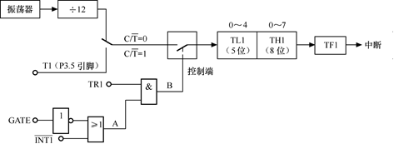
7.2.1 方式0
当M1、M0=00，设置为方式0，定时器/计数器等效逻辑结构见图7-4（以T1为例，TMOD.5、TMOD.4 = 00）。
图7-4 定时器/计数器方式0的逻辑结构框图

Slide 11
方式0为13位计数器，由TLx（x = 0，1）的低5位和THx的高8位构成。TLx低5位溢出则向THx进位，THx计数溢出则把TCON中的溢出标志位TFx置“1”。
图7-2中，C/T*位控制电子开关决定2种工作模式。
（1）C/T*=0，电子开关打在上面，T1（或T0）为定时器工作模式，系统时钟12分频后的脉冲作为计数信号。
（2）C/T*=1，电子开关打在下面，T1（或T0）为计数器工作模式，对P3.5（或P3.4）引脚上的外部输入脉冲计数，当引脚上发生负跳变时，计数器加1。
GATE位状态决定定时器/计数器运行控制取决于TRx一个条件，还是取决于TRx和INTx*引脚状态两个条件。

Slide 12
（1） GATE=0时，A点（见图7-4）电位恒为1，B点电位仅取决于TRx状态。TRx=1，B点为高电平，控制端控制电子开关闭合，允许T1（或T0）对脉冲计数。TRx=0，B点为低电平，电子开关断开，禁止T1（或T0）计数。
（2） GATE=1时，B点电位由INTx*（x = 0，1）的电平和TRx的状态两个条件来确定。当TRx=1，且INTx* =1时，B点才为1，电子开关闭合，允许T1（或T0）计数。故这种情况下计数器是否计数是由TRx和INTx*两个条件来共同控制的。
7.2.2 方式1
当M1、M0=01时，工作于方式1，等效电路逻辑结构见图7-5。

Slide 13

图7-5 方式1的逻辑结构框图
方式1和方式0差别仅仅在于计数器的位数不同，方式1为16位计数器，由THx高8位和TLx低8位构成（x = 0，1），方式0则为13位计数器，有关控制状态位含义（GATE、C/T* 、TFx、TRx）与方式0相同。

Slide 14
7.2.3 方式2
方式0和方式1最大特点是计数溢出后，计数器为全0。因此在循环定时或循环计数应用时就存在用指令反复装入计数初值的问题，这会影响定时精度，方式2就是为解决此问题而设置的。
当M1、M0=10时，工作方式2，等效逻辑结构见图7-6（以T1为例，x=1）。
工作方式2为自动恢复初值（初值自动装入）的8位定时器/计数器，TLx（x=0，1）作为常数缓冲器，当TLx计数溢出时，在溢出标志TFx置“1”的同时，还自动将THx中的初值送至TLx，使TLx从初值开始重新计数。定时器/计数器方式2工作过程见图7-7。

Slide 15
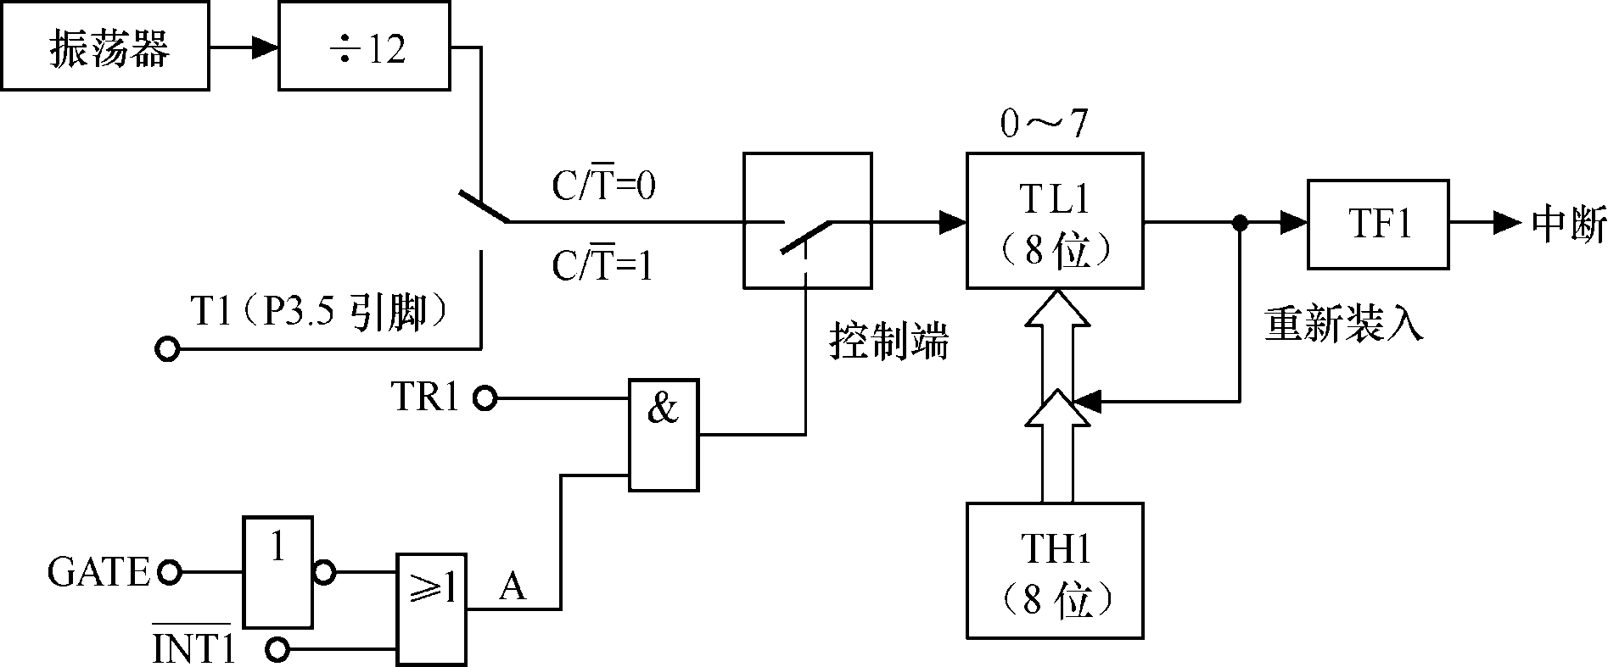
图7-6 方式2逻辑结构框图

Slide 16
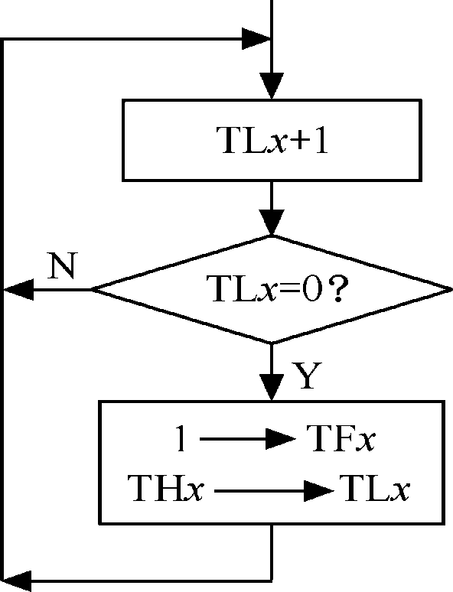
图7-7 方式2工作过程
方式2可省去用户软件中重装初值的指令执行时间，简化定时初值的计算方法，可相当精确地定时。

Slide 17
7.2.4 方式3
方式3是为增加一个附加的8位定时器/计数器而设置的，从而使AT89S51具有3个定时器/计数器。方式3只适用于T0，T1不能工作在方式3。T1方式3时相当于TR1 = 0，停止计数（此时T1可作为串口波特率产生器）。
1．工作方式3下的T0
当TMOD的低2位为11时，T0被选为方式3，各引脚与T0的逻辑关系见图7-8。
T0分为两个独立的8位计数器TL0和TH0，TL0使用T0的状态控制位C/T* 、GATE、TR0 ，而TH0被固定为一个8位定时器（不能作为外部计数模式），并使用定时器T1的状态控制位TR1，同时占用定时器T1的中断请求源TF1。

Slide 18
2．T0工作在方式3时T1的各种工作方式
一般情况下，当T1用作串口波特率发生器时，T0才工作在方式3。T0方式3时，T1可为方式0、1、2，作为串口波特率发生器，或不需要中断的场合。

Slide 19
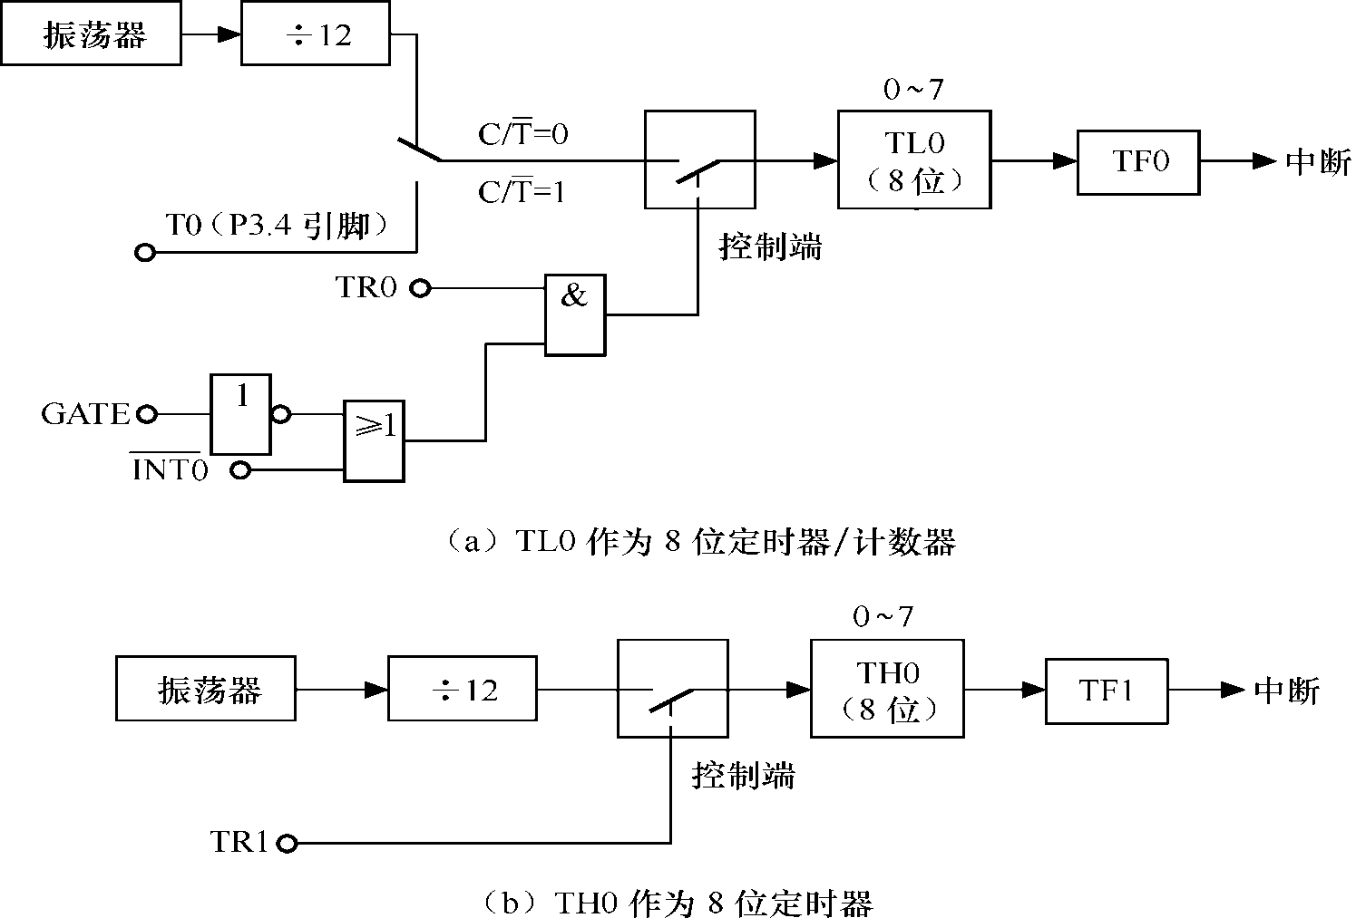
图7-8 T0方式3的逻辑结构框图

Slide 20
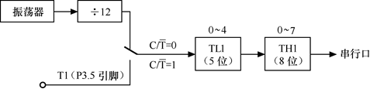
（1）T1工作在方式0
T1的控制字中M1、M0 = 00时，T1工作在方式0，工作示意图如图7-9所示。
（2）T1工作在方式1
当T1的控制字中M1、M0 = 01时，T1工作在方式1，工作示意见图7-10。
图7-9 T0方式3时T1为方式0工作示意图

Slide 21
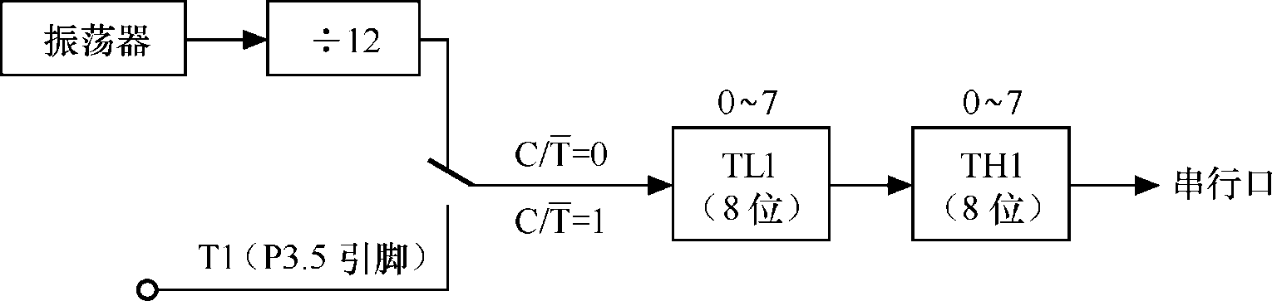
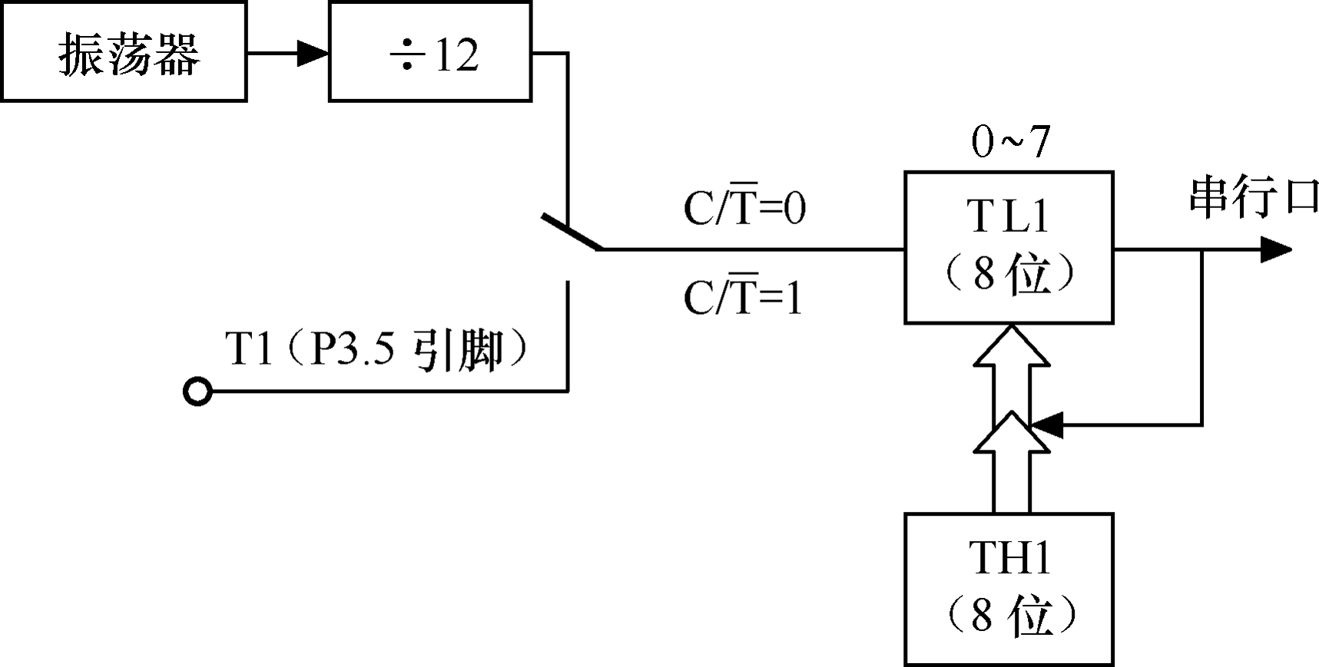
（3）T1工作在方式2
当T1控制字中M1、M0 = 10时，T1为方式2，工作示意如图7-11所示。
图7-10 T0方式3时T1为方式1工作示意图
图7-11 T0方式3时T1为方式2工作示意图

Slide 22
（4）T1设置在方式3
T0方式3时，再把T1也设置成方式3，此时T1停止计数。
7.3 计数器模式对外部输入的计数信号的要求
计数器模式时，计数脉冲来自外部输入引脚T0或T1。当输入信号产生负跳变时，计数值增1。每个机器周期S5P2期间，都对外部输入引脚T0或T1进行采样。如在第1个机器周期中采得值为1，而在下一个机器周期中采得的值为0，则在紧跟着的再下一个机器周期S3P1期间，计数器加1。由于确认一次负跳变要花2个机器周期，即24个振荡周期，因此外部输入的计数脉冲的最高频率为系统振荡器频率1/24。

Slide 23
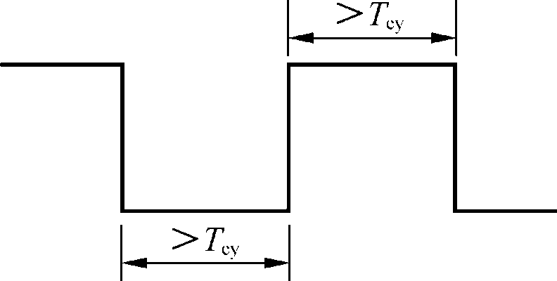
如选用6MHz晶体，允许输入脉冲频率最高为250kHz。如选用12MHz频率晶体，则可输入最高频率500kHz外部脉冲。对外输入信号占空比没有限制，但为确保某一给定电平在变化前能被采样1次，则该电平至少保持1个机器周期。故对外部输入信号要求见图7-12，图中T_{cy}为机器周期。
图7-12 对外部计数输入信号的要求

Slide 24
7.4 定时器/计数器的编程和应用
4种工作方式中，方式0与方式1基本相同，只是计数位数不同。方式0为13位，方式1为16位。由于方式0是为兼容MCS-48而设，计数初值计算复杂，所以在实际应用中，一般不用方式0，常采用方式1。
7.4.1 P1口控制8只LED每0.5s闪亮一次
【例7-1】在AT89S51的P1口上接有8只LED，原理电路见图7-13。采用T0方式1的定时中断方式，使P1口外接的8只LED每0.5s闪亮一次。

Slide 25
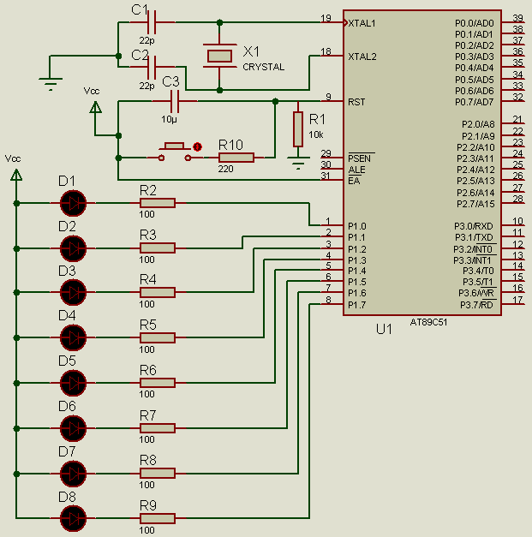
图7-13 方式1定时中断控制LED闪亮

Slide 26
（1）设置TMOD寄存器
T0工作在方式1，应使TMOD寄存器的M1、M0=01；应设置C/T*=0，为定时器模式；对T0的运行控制仅由TR0来控制，应使相应的GATE位为0。定时器T1不使用，各相关位均设为0。所以，TMOD寄存器应初始化为0x01。
（2）计算定时器T0的计数初值
设定时时间5ms（即5 000µs），设T0计数初值为X，假设晶振的频率为11.059 2MHz，则定时时间为：

Slide 27
定时时间=(2¹⁶−X)×12/晶振频率
则 5 000=(2¹⁶ −X) ×12/11.059 2
得 X = 60 928
转换成十六进制：0xee00，其中0xee装入TH0，0x00装入TL0。
（3）设置IE寄存器
本例由于采用定时器T0中断，因此需将IE寄存器中的EA、ET0位置1。

Slide 28
（4）启动和停止定时器T0
将定时器控制寄存器TCON中的TR0=1，则启动定时器T0；TR0=0，则停止定时器T0定时。
参考程序：
#include<reg51.h>
char i=100;
void main ()
{
TMOD=0x01; //定时器T0为方式1
TH0=0xee; //设置定时器初值
TL0=0x00;

Slide 29
P1=0x00; //P1口8个LED点亮
EA=1; //总中断开
ET0=1; //开T0中断
TR0=1; //启动T0
while(1); //循环等待
{
;
}
}
void timer0() interrupt 1 //T0中断程序
{
TH0=0xee; //重新赋初值
TL0=0x00;

Slide 30
i--; //循环次数减1
if(i<=0)
{
P1=~P1; //P1口按位取反
i=100; //重置循环次数
}
}
7.4.2 计数器的应用
【例7-2】如图7-14，T1采用计数模式，方式1中断，计数输入引脚T1（P3.5）上外接按钮开关，作为计数信号输入。按4次按钮开关后，P1口的8只LED闪烁不停。
（1）设置TMOD寄存器

Slide 31
T1工作在方式1，应使TMOD的M1、M0=01；设置C/T*=1，为计数器模式；对T0运行控制仅由TR0来控制，应使GATE0=0。定时器T0不使用，各相关位均设为0。所以，TMOD寄存器应初始化为0x50。
（2）计算定时器T1的计数初值
由于每按1次按钮开关，计数1次，按4次后，P1口的8只LED闪烁不停。因此计数器初值为65 536−4=65 532，将其转换成十六进制后为0xfffc，所以，TH0=0xff，TL0=0xfc。

Slide 32
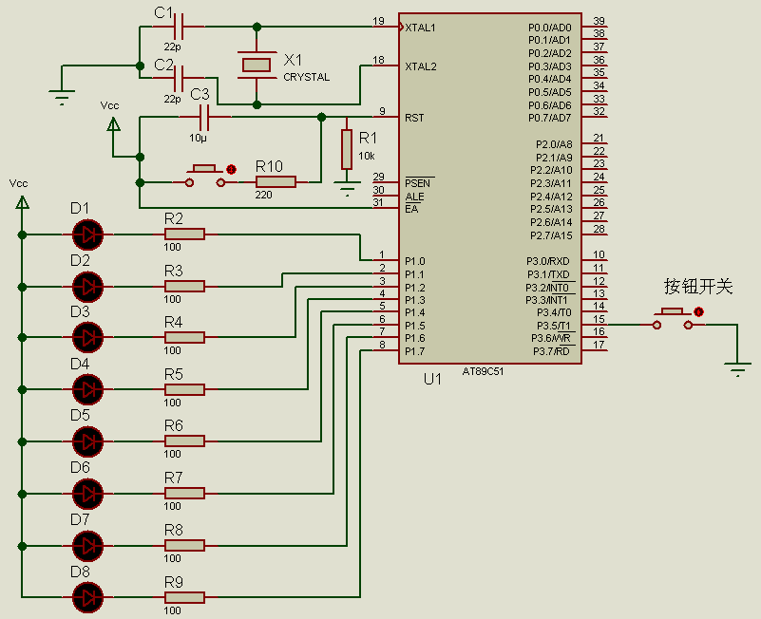
图7-14 由外部计数输入信号控制LED的闪烁

Slide 33
（3）设置IE寄存器
本例由于采用T1中断，因此需将IE寄存器的EA、ET1位置1。
（4）启动和停止定时器T1
将寄存器TCON中TR1=1，则启动T1计数；TR1=0，则停止T1计数。
参考程序如下：
#include <reg51.h>
void Delay(unsigned int i) //定义延时函数Delay( )，i是形 //式参数，不能赋初值

Slide 34
{
unsigned int j;
for(;i>0;i--) //变量i由实际参数传入一个值 //因此i不能赋初值
for(j=0;j<125;j++)
{;} //空函数
}
void main( ) //主函数
{
TMOD=0x50; //设置定时器T1为方式1计数
TH1=0xff; //向TH1写入初值的高8位
TL1=0xfc; //向TL1写入初值的低8位
EA=1; //总中断允许

Slide 35
ET1=1; //定时器T1中断允许
TR1=1; //启动定时器T1
while(1) ; //无穷循环，等待计数中断
}
void T1_int(void) interrupt 3 //T1中断函数
{
for(;;) //无限循环
{
P1=0xff; //8位LED全灭
Delay(500) ; //延时500ms
P1=0; //8位LED全亮
Delay(500); //延时500ms
}
}

Slide 36
7.4.3 控制P1.0产生周期为2ms的方波
【例7-3】假设系统时钟为12MHz，设计电路并编写程序实现从P1.0引脚上输出一个周期为2ms的方波，见图7-15。
要在P1.0上产生周期为2ms的方波，定时器应产生1ms的定时中断，定时时间到则在中断服务程序中对P1.0求反。使用定时器T0，方式1定时中断，GATE不起作用。
本例的原理电路见图7-16。其中在P1.0引脚接有虚拟示波器，用来观察产生的周期2ms的方波。

Slide 37
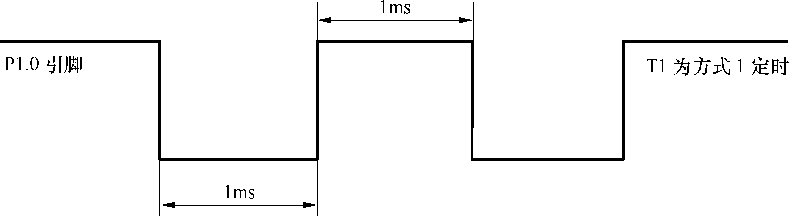
图7-15 定时器控制P1.0输出一个周期2ms方波

Slide 38
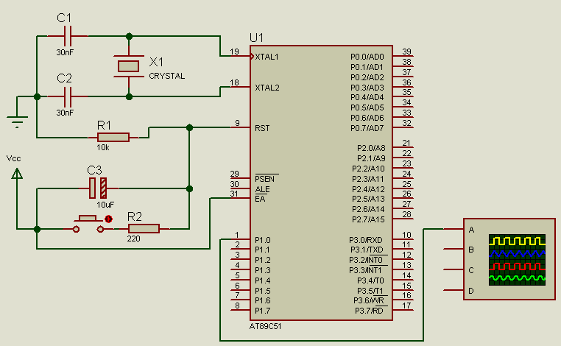
图7-16 定时器控制P1.0输出周期2ms的方波的原理电路

Slide 39
下面来计算T0初值X ：
设T0的初值为X，有
(2¹⁶−X )×1×10⁻⁶=1×10⁻³
即 65 536−X=1 000
得X=64 536，化为16进制数就是0xfc18。将高8位0xfc装入TH0，低8位0x18装入TL0。
参考程序如下：
#include <reg51.h> //头文件reg51.h
sbit P1_0=P1^0; //定义特殊功能寄存器P1的位变量P1_0
void main(void) //主程序
{
TMOD=0x01; //设置T0为方式1
TR0=1; //接通T0
while(1) //无限循环
{

Slide 40
TH0=0xfc; //置T0高8位初值
TL0=0x18; //置T0低8位初值
do{}while(!TF0); //TF0为0原地循环，为1则T0溢出，往下执行
P1_0=!P1_0; // P1.0状态求反
TF0=0; //TF0标志清零
}
}
仿真时，右键单击虚拟数字示波器，出现下拉菜单，点击“Digital oscilloscope”选项，就会在数字示波器上显示P1.0引脚输出周期为2ms方波，如图7-17所示。

Slide 41
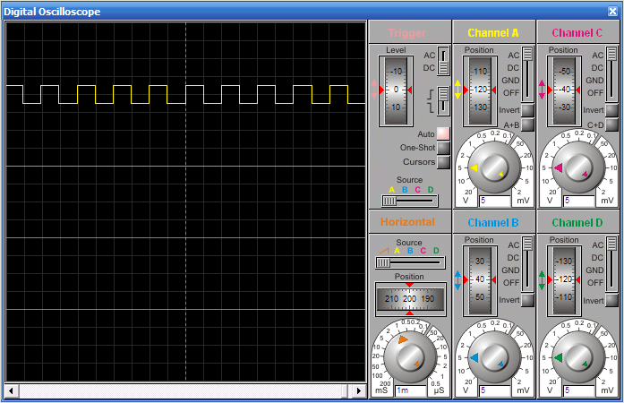
图7-17 虚拟数字示波器显示的2ms的方波波形

Slide 42
7.4.4 利用T1控制发出1kHz的音频信号
【例7-4】利用T1的中断控制P1.7引脚输出频率为1kHz方波音频信号，驱动蜂鸣器发声。系统时钟为12MHz。方波音频信号周期1ms，因此T1的定时中断时间为0.5 ms，进入中断服务程序后，对P1.7求反。电路见图7-18。
先计算T1初值，系统时钟为12MHz，则机器周期为1µs。1kHz音频信号周期为1ms，要定时计数的脉冲数为a。则T1初值：
TH1=(65 536 −a) /256；
TL1=(65 536 −a) %256

Slide 43
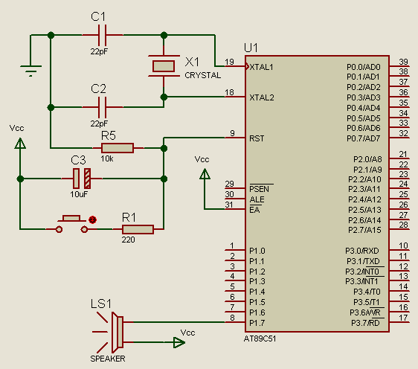
图7-18 控制蜂鸣器发出1kHz的音频信号

Slide 44
参考程序如下：
#include<reg51.h> //包含头文件
sbit sound=P1^7; //将sound位定义为P1.7脚
#define f1(a) (65536-a)/256 //定义装入定时器高8位时间常数
#define f2(a) (65536-a)%256 //定义装入定时器低8位时间常数
unsigned int i=500;
unsigned int j=0;
void main(void)
{
EA=1; //开总中断.
ET1=1; //允许定时器T1中断 .
TMOD=0x10; //TMOD=0001 000B，使用T1的方式1定时 TH1=f1(i); //给T1高8位赋初值.
TL1=f2(i); //给T1低8位赋初值.
TR1=1; //启动T1
while(1)

Slide 45
{ //循环等待
i=460;
while(j<2000);
j=0;
i=360;
while(j<2000);
j=0;
}
}
void T1(void) interrupt 3 using 0 //定时器T1中断函数
{
TR1= 0; //关闭T1
sound=~sound; //P1.7输出求反
TH1=f1(i); //T1的高8位重新赋初值.
TL1=f2(i); //T1的低8位重新赋初值.

Slide 46
j++;
TR1=1; //启动定时器T1
}
7.4.5 LED数码管秒表的制作
【例7-5】用2位数码管显示计时时间，最小计时单位为“百毫秒”，计时范围0.1～9.9s。当第1次按一下计时功能键时，秒表开始计时并显示；第2次按一下计时功能键时，停止计时，将计时的时间值送到数码管显示；如果计时到9.9s，将重新开始从0计时；第3次按一下计时功能键，秒表清0。再次按一下计时功能键，则重复上述计时过程。
本秒表应用定时器模式，计时范围0.1～9.9s。此外还涉及如何编写控制LED数码管显示的程序。
原理电路见图7-19。

Slide 47
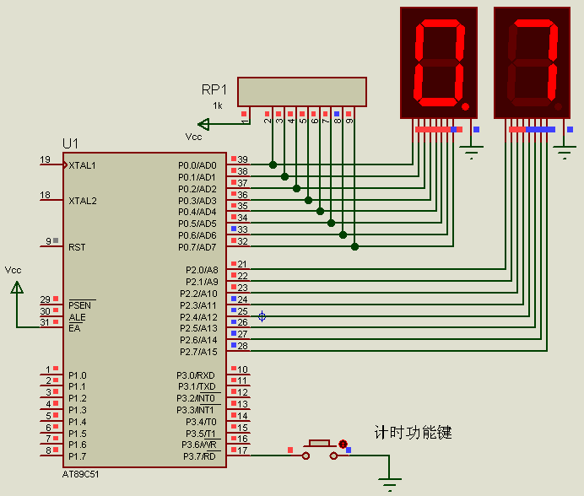
图7-19 LED数码管显示的秒表原理电路及仿真

Slide 48
参考程序如下：
#include<reg51.h> //头文件
unsigned char code discode1[]= {0xbf,0x86,0xdb,0xcf,0xe6,0xed,0xfd,0x87,0xff,0xef};
//数码管显示0～9的段码表, 带小数点
unsigned char code discode2[]={0x3f,0x06,0x5b,0x4f,0x66,0x6d,0x7d,0x07,0x7f,0x6f};
//数码管显示0～9的段码表，不带小数点
unsigned char timer=0; //timer记录中断次数
unsigned char second; //second储存秒
unsigned char key=0; //key记录按键次数
main() //主函数
{
TMOD=0x01; //定时器T0方式1定时
ET0=1; //允许定时器T0中断

Slide 49
EA=1; //总中断允许
second=0; //设初始值
P0=discode1[second/10]; //显示秒位0
P2=discode2[second%10]; //显示0.1s位0
while(1) //循环
{
if((P3&0x80)==0x00) //当按键被按下时
{
key++; //按键次数加1
switch(key) //根据按键次数分三种情况
{
case 1: //第一次按下为启动秒表计时
TH0=0xee; //向TH0写入初值的高8位

Slide 50
TL0=0x00; //向TL0写入初值的低8位，定时5ms
TR0=1; //启动定时器T0
break;
case 2: //按下两次暂定秒表
TR0=0; //关闭定时器T0
break;
case 3: //按下3次秒表清0
key=0; //按键次数清
second=0; //秒表清0
P0=discode1[second/10]; //显示秒位0 P2=discode2[second%10]; //显示0.1s位0
break;
}
while((P3&0x80)==0x00); //如果按键时间过长在此循环
}

Slide 51
}
}
void int_T0() interrupt 1 using 0 //定时器T0中断函数
{
TR0=0; //停止计时，执行以下操作（会带来计时误差）
TH0=0xee; //向TH0写入初值的高8位
TL0=0x00; //向TL0写入初值的低8位，定时5ms
timer++; //记录中断次数
if (timer==20) //中断20次，共计时20*5ms=100ms=0.1s
{
timer=0; //中断次数清0
second++; //加0.1s
P0=discode1[second/10]; //根据计时，即时显示秒位 P2=discode2[second%10]; //根据计时，即时显示0.1s位 }

Slide 52
if(second==99) //当计时到9.9s时
{
TR0=0; //停止计时
second=0; //秒数清0
key=2; //按键数置2，当再次按下按键时， //key++,即key=3，秒表清0复原
}
else //计时不到9.9s时
{
TR0=1; //启动定时器继续计时
}
}

Slide 53
7.4.6 测量脉冲宽度—门控位GATEx的应用
介绍门控位GATE应用。利用GATE测量INT1*脚上正脉冲宽度。
【例7-6】门控位GATE1可使T1启动计数受INT1*控制，当GATE1=1,TR1=1时,只有INT1*引脚输入高电平时,T1才被允许计数。利用该功能，可测量INT1*脚正脉冲宽度，方法见图7-20。
原理电路见图7-21，图中省略复位电路和时钟电路。利用门控位GATE1来测量INT1*脚上正脉冲宽度,并在6位数码管上以机器周期数显示。对被测量脉冲信号宽度,要求能通过旋转信号源旋钮可调。

Slide 54
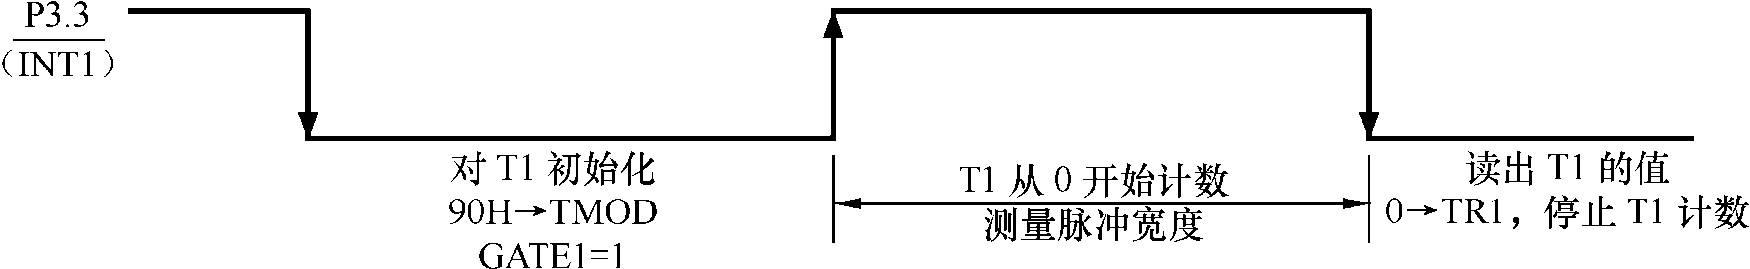
图7-20 利用GATE位测量正脉冲的宽度

Slide 55
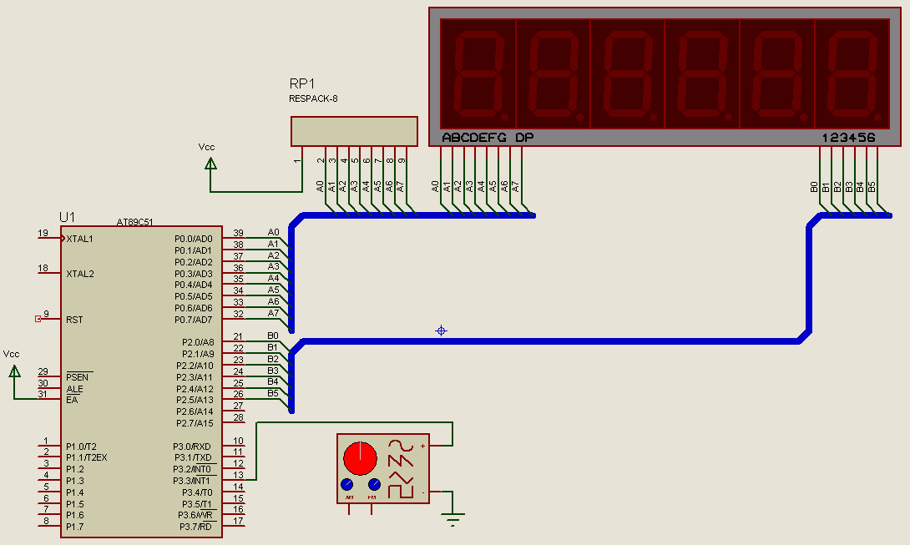
图7-21 利用GATE位测量 INT1*引脚上正脉冲的宽度的原理电路

Slide 56
参考程序如下：
#include<reg51.h>
#define uint unsigned int
#define uchar unsigned char
sbit P3_3=P3^3; //位变量定义
uchar count_high; //定义计数变量，用来读取TH0
uchar count_low; //定义计数变量，用来读取TL0
uint num;
uchar shiwan, wan, qian, bai, shi, ge;
uchar flag;
uchar code table[]={0x3f,0x06,0x5b,0x4f,0x66,0x6d,0x7d,0x07,0x7f,0x6f}; //共阴极数码管段码表
void delay(uint z) //延时函数

Slide 57
{
uint x,y;
for(x=z;x>0;x--)
for(y=110;y>0;y--);
}
void display(uint a,uint b,uint c,uint d,uint e,uint f) //数码管显示函数
{
P2=0xfe;
P0=table[f];
delay(2);
P2=0xfd;
P0=table[e];
delay(2);
P2=0xfb;
P0=table[d];

Slide 58
delay(2);
P2=0xf7;
P0=table[c];
delay(2);
P2=0xef;
P0=table[b];
delay(2);
P2=0xdf;
P0=table[a];
delay(2);
}
void read_count() //读取计数寄存器的内容

Slide 59
{
do
{
count_high=TH1; //读高字节
count_low=TL1; //读低字节
}while (count_high!=TH1);
num=count_high*256+count_low;
//可将两字节的机器周期数进行显示处理
}
void main( )
{
while(1)
{
flag=0;
TMOD=0x90; //设置定时器T1为方式1定时

Slide 60
TH1=0; //向定时器T1写入计数初值
TL1=0;
while(P3_3==1); //等待INT1*变低
TR1=1; //如果INT1*为低，启动T1（未真正开始计数）
while(P3_3==0); //等待INT1* 变高，变高后T1真正开始计数
while(P3_3==1); //等待INT1*变低，变低后T1停止计数
TR1=0;
read_count(); //读计数寄存器内容的函数
shiwan=num/100000;
wan=num%100000/10000;
qian=num%10000/1000;
bai=num%1000/100;
shi=num%100/10;

Slide 61
ge=num%10;
while(flag!=100) //减小刷新频率
{
flag++;
display(ge,shi,bai,qian,wan,shiwan);
}
}
}
执行上述程序仿真，把INT1*引脚上出现的正脉冲宽度显示在LED数码管显示器上。晶振频率为12MHz，如果默认信号源输出频率为1kHz的方波，则数码管显示为500。
注意：在仿真时，偶尔显示501是因为信号源的问题，若将信号源换成频率固定的激励源则不会出现此问题。

Slide 62
7.4.7 LCD时钟的设计
【例7-7】使用定时器实现一个LCD显示时钟。采用LCD 1602，具体见第5章的绍。LCD时钟的原理电路见图7-22。
最小计时单位是秒，如何获得1s的定时？可将T0定时时间定为50ms，采用中断方式进行溢出次数累计，满20次，则秒计数变量second加1；若秒计满60，则分计数变量minute加1，同时将秒计数变量second清0；若分钟计满60，则小时计数变量hour加1；若小时计数变量满24，则将小时计数变量hour清0。

Slide 63
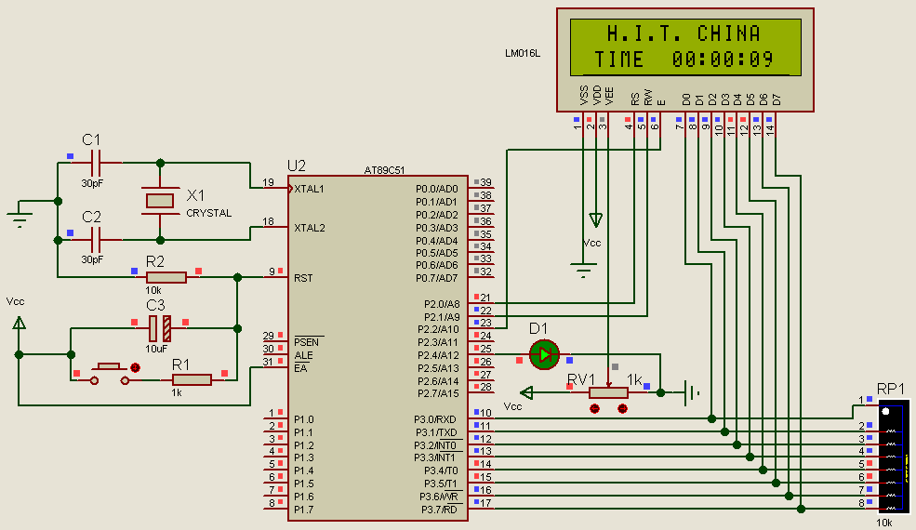
图7-22 LCD时钟的原理电路

Slide 64
先将定时器以及各计数变量设定完毕，然后调用时间显示子程序。秒计时由T0中断服务子程序来实现。
参考程序如下：
#include<reg51.h>
#include<lcd1602.h>
#define uchar unsigned char
#define uint unsigned int
uchar int_time; //定义中断次数计数变量
uchar second; //秒计数变量

Slide 65
uchar minute; //分钟计数变量
uchar hour; //小时计数变量
uchar code date[]=" H.I.T. CHINA "; //LCD第1行显示的内容
uchar code time[]=" TIME 23:59:55 "; //LCD第2行显示的内容
uchar second=55,minute=59,hour=23;
void clock_init()
{
uchar i,j;
for(i=0;i<16;i++)
{
write_data(date[i]);
}
write_com(0x80+0x40);

Slide 66
for(j=0;j<16;j++)
{
write_data(time[j]);
}
}
void clock_write( uint s, uint m, uint h)
{
write_sfm(0x47,h);
write_sfm(0x4a,m);
write_sfm(0x4d,s);
}
void main()
{
init1602(); //LCD初始化
clock_init(); //时钟初始化

Slide 67
TMOD=0x01; //设置定时器T0为方式1定时
EA=1; // 总中断开
ET0=1; // 允许T0中断
TH0=(65536-46483)/256; //给T0装初值
TL0=(65536-46483)%256;
TR0=1;
int_time=0; //中断次数、秒、分、时单元清0
second=55;
minute=59;
hour=23;
while(1)
{
clock_write(second ,minute, hour);
}
}

Slide 68
void T0_interserve(void) interrupt 1 using 1 //T0中断服务子程序
{
int_time++; //中断次数加1
if(int_time==20) //若中断次数计满20次
{
int_time=0; //中断次数变量清0
second++; //秒计数变量加 1
}
if(second==60) //若计满60s
{
second=0; //秒计数变量清0
minute ++; //分计数变量加 1
}

Slide 69
if(minute==60) //若计满60分
{
minute=0; //分计数变量清0
hour ++; //小时计数变量加1
}
if(hour==24)
{
hour=0; //小时计数计满24，将小时计数变量清0
}
TH0=(65536-46083)/256; //定时器T0重新赋值
TL0=(65536-46083)%256;
}
执行上述程序仿真运行，就会在LCD上显示实时时间。

Slide 70
7.5 定时器/计数器T2的结构与工作方式
AT89S52与AT89S51单片机相比，新增加了一个16位定时器/计数器T2（可简写为T2）。
与T2相关的特殊功能寄存器共有2个：T2CON和T2MOD。
7.5.1 T2的特殊功能寄存器T2CON和T2MOD
1. 特殊功能寄存器T2CON
T2有3种工作方式：自动重装载（递增或递减计数）、捕捉和波特率发生器，由特殊功能寄存器中的控制寄存器T2CON 中的相关位来进行选择。
T2CON的字节地址为C8H，可位寻址，位地址为C8H～CFH，格式见图7-23。

Slide 71
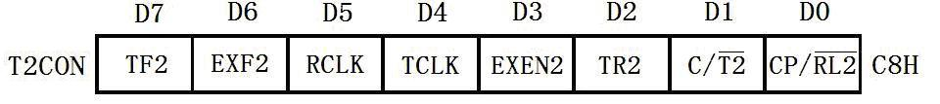
图7-23 TCON格式

Slide 72
T2CON寄存器各位的定义如下：
TF2（D7）：T2计数溢出中断请求标志位。当T2计数溢出时，由内部硬件置位TF2，向CPU发出中断请求。但是当RCLK位或TCLK位为1时将不予置位。本标志位必须由软件清0。
EXF2（D6）：T2外部中断请求标志位。当由引脚T2EX上的负跳变引起“捕捉”或“自动重装载”且EXEN2位为1，则置位EXF2标志位，并向CPU发出中断请求。该标志位必须由软件清0。
RCLK（D5）：串行口接收时钟标志位。当RCLK位为1时，串行通信端使用T2的溢出信号作为串行通信方式1和方式3的接收时钟；当RCLK位为0时，使用T1的溢出信号作为串行通信方式1和方式3的接收时钟。
TCLK（D4）：串行发送时钟标志位。当TCLK位为1时，串行通信端使用T2的溢出信号作为串行通信方式1和方式3的发送时钟；当TCLK位为0时，串行通信端使用T1的溢出信号作为串行通信方式1和方式3的发送时钟；

Slide 73
EXEN2（D3）：T2外部采样允许标志位。当EXEN2位=1时，如果T2不是正工作在串行口的时钟，则在T2EX引脚（P1.1）上的负跳变将触发“捕捉”或“自动重装载”操作；当EXEN2位=0时，在T2EX引脚（P1.1）上的负跳变对T2不起作用。
TR2（D2）：T2启动/停止控制位。当软件置位TR2时，即TR2=1，则启动T2开始计数，当软件清TR2位时，即TR2=0，则T2停止计数。
C/T2* （D1）：T2的计数或定时方式选择位，当设置C/=1时，为对外部事件计数方式；C/=0时，为定时方式。
CP/RL2（D0）：T2捕捉/自动重装载选择位。当设置CP/RL2=1时，如果EXEN2为1，则在T2EX引脚（P1.1）上的负跳变将触发“捕捉”操作；当设置CP/RL2=0时，如果EXEN2为1，则T2计数溢出或T2EX引脚上的负跳变都将引起自动重装载操作；当RCLK位为1或TCLK位为1，CP/RL2标志位不起作用。T2计数溢出时，将迫使T2进行自动重装载操作。

Slide 74
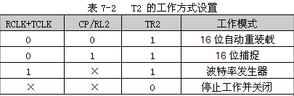
通过软件编程对T2CON 中的相关位进行设置来选择T2 的3种工作方式：16位自动重装载（递增或递减计数）、捕捉和波特率发生器，如表7-2所示。

Slide 75
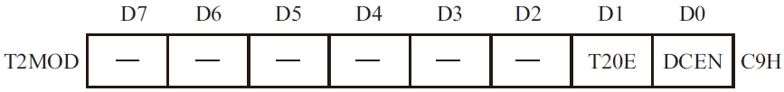
2. 特殊功能寄存器T2MOD
与T2相关的另一个特殊功能寄存器为T2MOD。T2MOD寄存器的格式见图7-24。
T2MOD寄存器各位的定义如下：
T2OE（D1）：T2输出的启动位。
DCEN（D0）：置位为1时允许T2增1/减1计数,并由T2EX引脚（P1.1）上的逻辑电平决定是增1还是减1计数。
— ：保留位。
当单片机复位时，DCEN为0，默认T2为增1计数方式；当把DCEN置1时，将由T2EX引脚（P1.1）上的逻辑电平决定T2是增1还是减1计数。
图7-24 T2MOD的格式

Slide 76
7.5.2 T2的16位自动重装载方式
T2的16位自动重装载工作方式见图7-25。
图中RCAP2L为陷阱寄存器低字节，字节地址为CAH；RCAP2H为陷阱寄存器高字节，字节地址为CBH。T2引脚为P1.0，T2EX引脚为P1.1，因此当使用T2时，P1.0和P1.1就不能作I/O口用了。另外有两个中断请求，通过一个“或”门输出。因此当单片机响应中断后，在中断服务程序中应该用软件识别是哪一个中断请求，分别进行处理，该中断请求标志位必须用软件清“0”。
（1）当设置T2MOD寄存器的DCEN 位为0（或上电复位为0）时，T2为增1型自动重新装载方式，此时根据T2CON寄存器中的EXEN2位的状态，可选择两种操作方式：

Slide 77
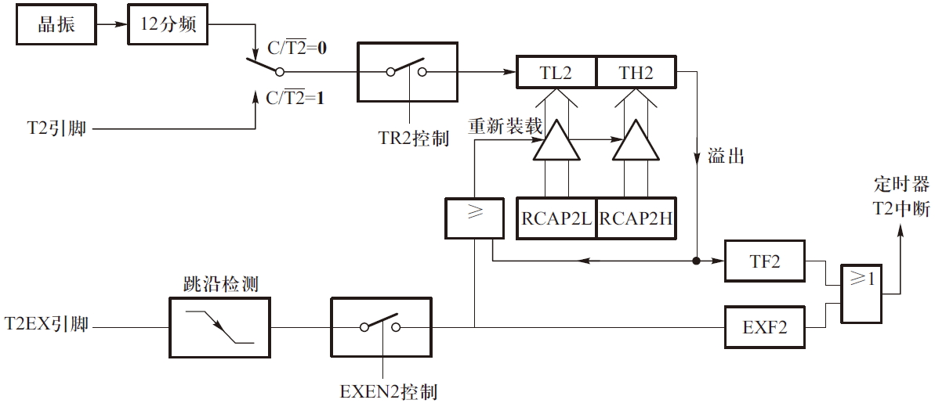
图7-25 T2的自动重装载方式的工作示意图

Slide 78
① 当EXEN2标志位清0，T2计满溢出回0，一方面使中断请求标志位TF2置1，同时又将陷阱寄存器RCAP2L、RCAP2H中预置的16位计数初值自动重装入计数器TL2、TH2中，自动进行下一轮的计数操作，其功能与T0、T1的方式2（自动装载）相同，只是本计数方式为16位，计数范围大。RCAP2L、RCAP2H寄存器的计数初值由软件预置。
② 当设置EXEN2标志位为1，T2仍具有上述①的功能，并增加了新的特性。当外部输入引脚T2EX（P1.1）产生负跳变时，能触发三态门将RCAP2L、RCAP2H陷阱寄存器中的计数初值自动装载到TH2和TL2中，重新开始计数，并置位EXF2为1，发出中断请求。
（2）当T2MOD寄存器的DCEN 位置为1时，可以使T2既可以增1计数，也可实现减1计数，增1还是减1取决于T2EX引脚上的逻辑电平。图7-26为T2增1/减1计数方式的结构示意图。

Slide 79
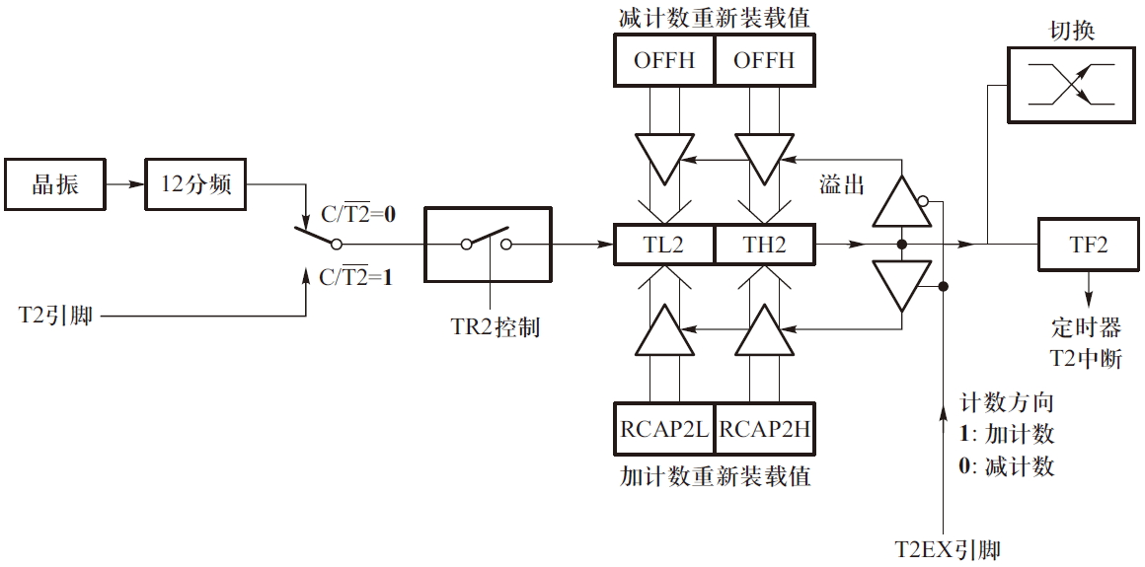
图7-26 T2的增1/减1计数的工作示意图

Slide 80
由图7-26见，当设置DCEN 位为1时，可以使T2具有增1/减1计数功能。
当T2EX（P1.1）引脚为“1”时，T2执行增1计数功能。当不断加1计满溢出回0时，一方面置位TF2为1，发出中断请求，另一方面，溢出信号触发三态门，将存放在陷阱寄存器RCAP2L、RCAP2H中的计数初值自动装载到TL2和TH2计数器中继续进行加1计数。
当T2EX（P1.1）引脚为“0”时，T2执行减1计数功能。当TL2和TH2计数器中的值等于陷阱寄存器RCAP2L、RCAP2H中的值时，产生向下溢出，一方面置位TF2为1，发出中断请求，另一方面，下溢信号触发三态门，将0FFFFH装入TL2和TH2计数器中，继续进行减1计数。
中断请求标志位TF2和EXF2位必须用软件清0。

Slide 81
【例7-8】利用T2实现1秒定时并控制P1.0引脚上的LED 1秒闪灭1次，晶振频率为12MHz。
编程思想：将T2设置为1/16秒的定时，定时中断16次，即为1秒，1秒时间到后，把P1.0的状态求反。
定时初值x计算：每秒中断16次，则每次溢出为1000000/16=62500个机器周期。
因此: 65536-x=62500, 初值x=3036=0BDCH。

Slide 82
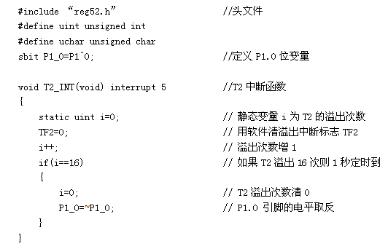

Slide 83
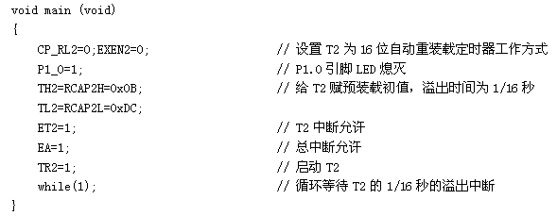
说明：在中断函数中用到了静态变量“static uint i”。 静态变量的特点是语句执行后，其占用的的存储单元不释放，在下一次执行该语句时，该变量仍为上一次的值，它只需赋一次初值。也就是说，只有在第一次进中断时“uint i=0”，才对i赋值，以后再进入中断时，不会再对i赋值。

Slide 84
7.5.3 T2的捕捉方式
捕捉方式就是及时 “捕捉”住输入信号发生的跳变及有关信息。常用于精确测量输入信号的变化如脉宽等等。捕捉方式的工作示意结构见图7-27。
根据T2CON寄存器中EXEN2位的不同设置，“捕捉”方式有两种选择。
（1）当EXEN2位=0时，T2是一个16位的定时器/计数器。当设置C/位为1时，选择外部计数方式，即对T2引脚（P1.0）上的负跳变信号进行计数。计数器计满溢出时置1中断请求标志TF2，发出中断请求信号。CPU响应中断进入该中断服务程序后，必须用软件将标志位TF2清0。其他操作均与T0和T1的工作方式1相同。

Slide 85
（2）当EXEN2位=1时，T2除上述功能外，还可增加“捕捉”功能。当外部T2EX引脚（P1.1）上的信号发生负跳变，将选通三态门控制端（见图7-27“捕捉”处），把计数器TH2和TL2中的当前计数值分别“捕捉”进RCAP2L和RCAP2H中，同时T2EX引脚（P1.1）上的信号负跳变将置位T2CON的的EXF2标志位，向CPU请求中断。

Slide 86
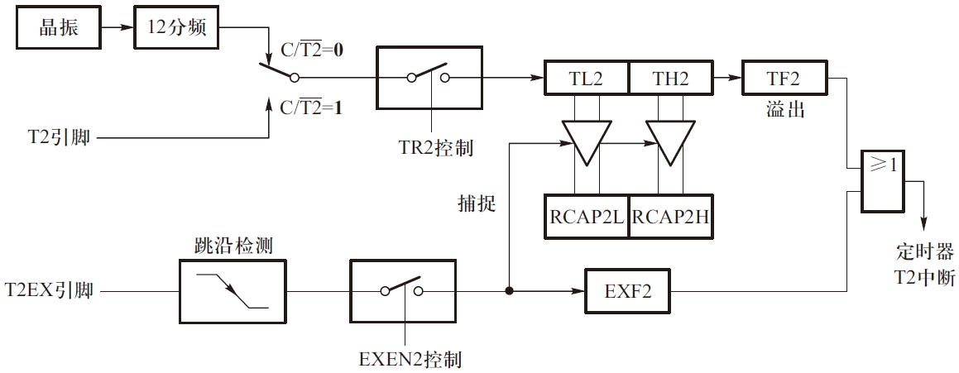
图7-27 T2的捕捉方式结构示意图

Slide 87
7.5.4 T2的波特率发生器方式及可编程时钟输出
T2可工作于波特率发生器方式，还可作为可编程时钟输出。
1. 波特率发生器方式
T2具有专用的“波特率发生器”（波特率发生器就是控制串行口接收/发送数字信号的时钟发生器）的工作方式。通过软件置位T2CON寄存器中的RCLK和/或TCLK，可将T2设置为波特率发生器。需要注意的是，如果T2用于波特率发生器和T1用于别的功能，则这个接收/发送波特率可能是不同的。
当置位RCLK和/或TCLK，T2进入波特率发生器模式，如图7-28所示。由图7-28，当设置T2CON寄存器中的C/为0，设置RCLK和/或TCLK为1时，输出16分频的接收/发送波特率。

Slide 88
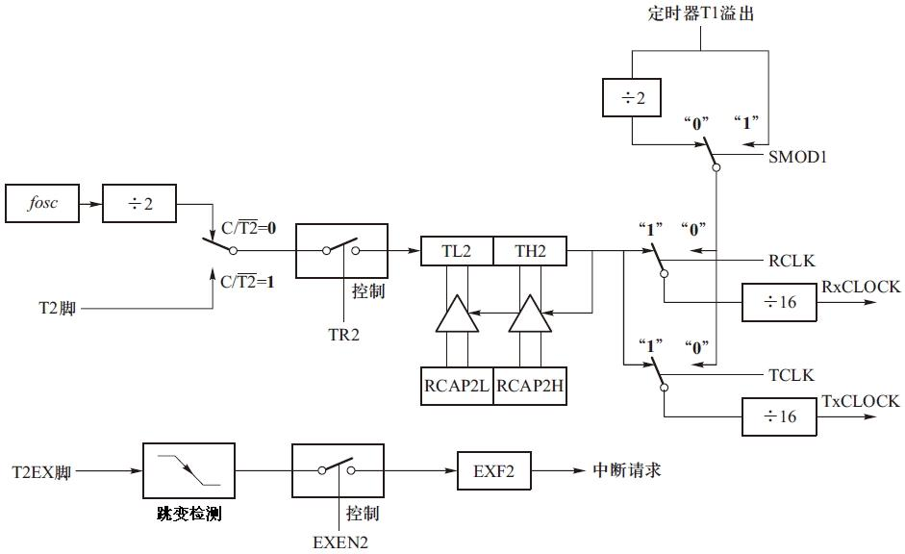
图7-28 T2作为串行通信波特率发生器示意图

Slide 89
另外通过对T2EX引脚（P1.1）跳变信号的检测，并置位EXF2中断请求标志位，向CPU请求中断。需要注意的是，图7-28中的主振频率fosc是经过2分频，而不是12分频。
T2工作在波特率发生器方式，属于16位自动重装载的定时模式。串行通信方式1和方式3（见第8章的介绍）的波特率计算公式为：
串行通信方式1和方式3的波特率 = 定时器T2的溢出率/16
T2的波特率发生器可选择定时模式或计数模式，一般都选择定时模式。注意，在选择定时器使用时，是主振频率fosc经12分频为一个机器周期作为加1计数信号，而作为波特率发生器使用时是以每个时钟状态S（2分频主振频率）作为加1计数信号。因此串行通信方式1和方式3的波特率计算公式为：方式1和方式3的波特率(b/s)=(fosc/32)×[65536-(RCAP2H RCAP2L)]
（7-1）

Slide 90
式（7-1）中“RCAP2H RCAP2L”为T2的初值。例如“RCAP2H RCAP2L”初值为FFFFH，则65536-65535=1，则式（7-1）的波特率=(fosc/32)b/s。
设主振频率fosc=12MHz, 则上述波特率=375kb/s。
从式（7-1）可见，采用T2用作波特率发生器，其波特率设置范围极广。
从图7-28可见，当T2用作波特率发生器时，具有以下特点：
① 必须设置T2CON寄存器中的RCLK和/或TCLK为1（有效）；
② 计数器溢出再装载,但不会置位TF2向CPU请求中断；
③ 如果T2EX引脚上发生负跳变将置位EXF2为1，向CPU请求中断处理，但不会将陷阱寄存器“RCAP2H RCAP2L”中预置的计数初值装入TH2和TL2中。因此，可将T2EX引脚用作额外的输入引脚或外部中断源；
④ 采用定时模式作波特率发生器时，是对fosc经2分频（时钟状态S）作为计数单位，而不是fosc经12分频的机器周期信号。

Slide 91
⑤ 波特率设置范围广，精确度高。
另外要注意的是，T2在波特率工作方式下作为定时器模式时（TR2为1），不能对TH2、TL2进行读写。这时的T2是以每个时钟状态（S）进行加1计数，这时进行读写可能出错。对陷阱寄存器RCAP2可以读，但不能写，因为写RCAP2可能会覆盖重装的数据并使装入出错。处理T2或RCAP2寄存器前不能关闭T2（即清0 TR2位）。
2. 可编程时钟信号输出
T2可通过软件编程在P1.0引脚输出时钟信号。P1.0除用作通用I/O引脚外还有两个功能可供选用：用于T2的外部计数输入和频率为61Hz~4MHz的时钟信号输出。图7-29为时钟输出和外部事件计数方式示意图。

Slide 92
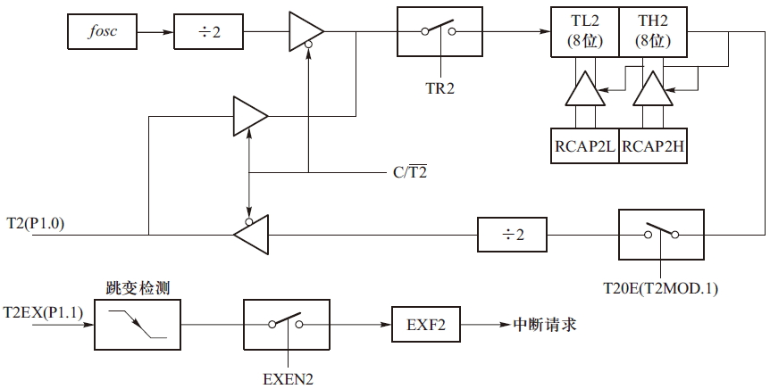
图7-29 T2时钟输出和外部事件计数方式示意图

Slide 93
通过软件对T2CON.1位C/复位为0，对T2MOD.1位T2OE置1就可将T2选定为时钟信号发生器，而T2CON.2位TR2控制时钟信号输出开始或结束（TR2为启动/停止控制位）。由主振频率fosc和T2定时、自动重装载方式的计数初值决定时钟信号的输出频率,其设置公式如下：
时钟信号输出频率=（12×106）/[4×(65536-(RCAP2H RCAP2L)]
（7-2）
从式（7-2）可见，在主振频率（fosc）设定后，时钟信号输出频率就取决于计数初值。
在时钟输出模式下，计数器溢出回0不会产生中断请求。这种功能相当于T2用作波特率发生器，同时又可用作时钟发生器。但必须注意，无论如何波特率发生器和时钟发生器都不能单独确定各自不同的频率。原因是两者都用同一个陷阱寄存器RCAP2H、RCAP2L，不可能出现两个计数初值。

